Slide 1


vite
下一代的前端工具链
分享人：王明
2022年12月31日

Slide 2


目录
CONTENT
01
vite介绍
02
前置知识
03
核心原理
04
vite.config.js配置

Slide 3
什么是vite

Slide 4

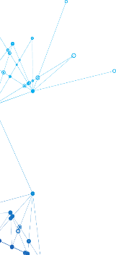
1.1vite简介
Vite是新一代的前端构建工具，在尤雨溪开发Vue3.0的时候诞生。类似于Webpack+ Webpack-dev-server。其主要利用浏览器ESM特性导入组织代码，在服务器端按需编译返回，完全跳过了打包这个概念，服务器随起随用。生产中利用Rollup作为打包工具，号称下一代的前端构建工具。
Vite有如下特点：
1、快速的冷启动: No Bundle + esbuild 预构建
2、即时的模块热更新: 基于ESM的HMR，同时利用浏览器缓存策略提升速度
3、真正的按需加载: 利用浏览器ESM支持，实现真正的按需加载
行业PPT模板http://www.1ppt.com/hangye/

Slide 5
前置知识

Slide 6
2.1 ESM以及其他概念
ESM是JavaScript提出的官方标准化模块系统，不同于之前的CJS，AMD，CMD等等，ESM提供了更原生以及更动态的模块加载方案，最重要的就是它是浏览器原生支持的，也就是说我们可以直接在浏览器中去执行import，动态引入我们需要的模块，而不是把所有模块打包在一起。
先介绍经常提到的一些基础概念：
依赖： 指开发不会变动的部分(npm包、UI组件库)，esbuild进行预构建。
源码： 浏览器不能直接执行的非js代码(.jsx、.css、.vue等)，vite只在浏览器请求相关源码的时候进行转换，以提供ESM源码。
行业PPT模板http://www.1ppt.com/hangye/

Slide 7
2.2 Esbuild
Vite底层使用Esbuild实现对.``ts、jsx、.``js代码文件的转化，（目前Esbuild 内置了 js,jsx,ts,tsx,css,text,binary,dataurl,file类型的loader）所以先看下什么是Esbuild。
Esbuild是一个JavaScript`` Bundler 打包和压缩工具，它提供了与Webpack、Rollup等工具相似的资源打包能力。可以将JavaScript 和TypeScript代码打包分发在网页上运行。但其打包速度却是其他工具的10～100倍。
目前他支持以下的功能：
1、加载器 2、压缩3 、打包 4、Tree shaking 5、Source map生成
开发环境
利用浏览器原生的ES Module编译能力，省略费时的编译环节，直给浏览器开发环境源码，dev server只提供轻量服务。
浏览器执行ESM的import时，会向dev server发起该模块的ajax请求，服务器对源码做简单处理后返回给浏览器。
Vite中HMR是在原生 ESM 上执行的。当编辑一个文件时，Vite 只需要精确地使已编辑的模块失活，使得无论应用大小如何，HMR 始终能保持快速更新。
使用esbuild处理项目依赖，esbuild使用go编写，比一般node.js编写的编译器快几个数量级。
行业PPT模板http://www.1ppt.com/hangye/

Slide 8
2.3 Rollup
在生产环境下，Vite使用Rollup来进行打包
Rollup是基于ESM的JavaScript打包工具。相比于其他打包工具如Webpack，他总是能打出更小、更快的包。因为 Rollup 基于 ESM 模块，比 Webpack 和 Browserify 使用的 CommonJS模块机制更高效。Rollup的亮点在于同一个地方，一次性加载。能针对源码进行 Tree Shaking(去除那些已被定义但没被使用的代码)，以及 Scope Hoisting 以减小输出文件大小提升运行性能。
Rollup分为build（构建）阶段和output generate（输出生成）阶段。
行业PPT模板http://www.1ppt.com/hangye/

Slide 9
核心原理

Slide 10
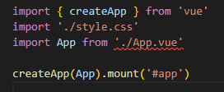
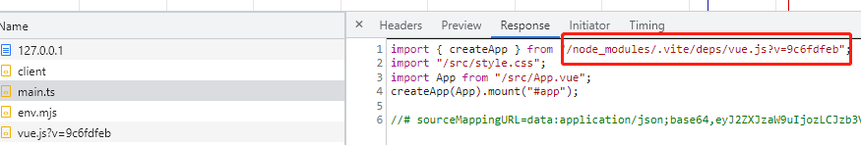
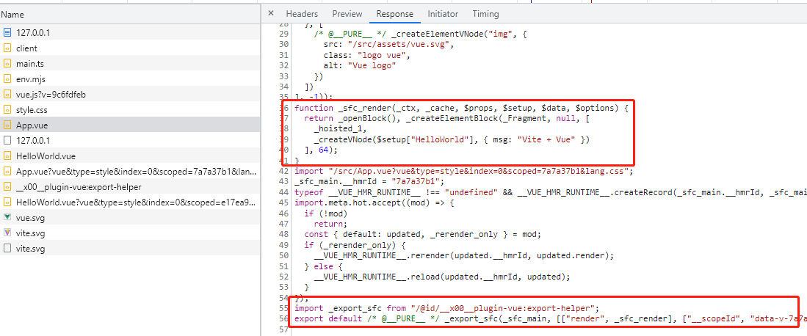
3.1vite核心原理
1.当声明一个 script标签类型为 module 时,如
2.当浏览器解析资源时，会往当前域名发起一个GET请求main.js文件
3.Vite其核心原理是利用浏览器现在已经支持ES6的import,碰见import就会发送一个HTTP请求去加载文件，Vite启动一个 koa 服务器拦截这些请求，并在后端进行相应的处理将项目中使用的文件通过简单的分解与整合，然后再以ESM格式返回返回给浏览器。Vite整个过程中没有对文件进行打包编译，做到了真正的按需加载，所以其运行速度比原始的webpack开发编译速度快出许多！
1.对于裸模块，浏览器无法识别，对于第三方模块vite服务器需要提前将裸模块的地址替换成相对地址
2.对于vue等文件浏览器无法识别.这时候会解析为js文件

Slide 11
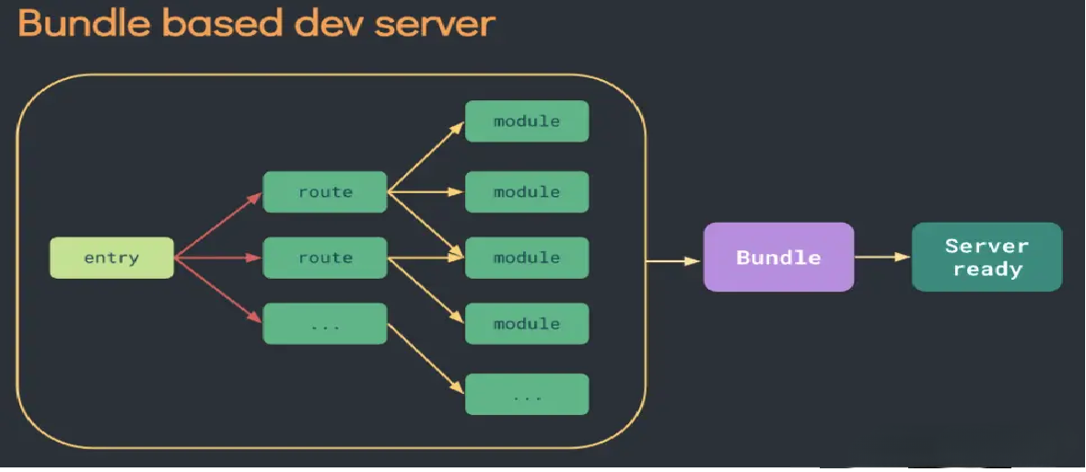
3.2基于ESM的Dev server
1.在Vite出来之前，传统的打包工具如Webpack是先解析依赖、打包构建再启动开发服务器，Dev Server 必须等待所有模块构建完成，当我们修改了 bundle模块中的一个子模块， 整个 bundle 文件都会重新打包然后输出。项目应用越大，启动时间越长。

Slide 12
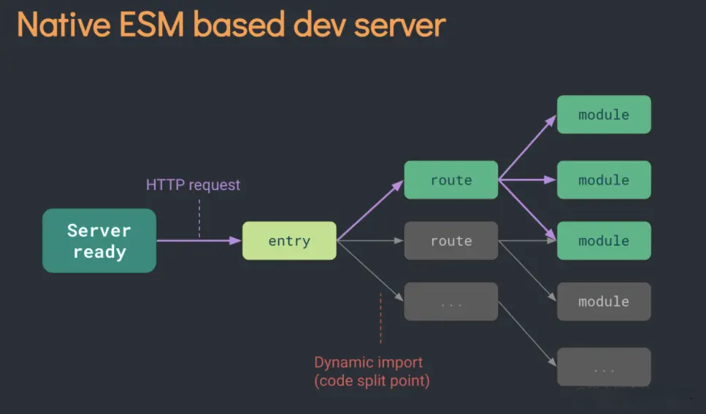
3.2基于ESM的Dev server
而Vite利用浏览器对ESM的支持，当 import 模块时，浏览器就会下载被导入的模块。先启动开发服务器，当代码执行到模块加载时再请求对应模块的文件,本质上实现了动态加载。灰色部分是暂时没有用到的路由，所有这部分不会参与构建过程。随着项目里的应用越来越多，增加route，也不会影响其构建速度。

Slide 13
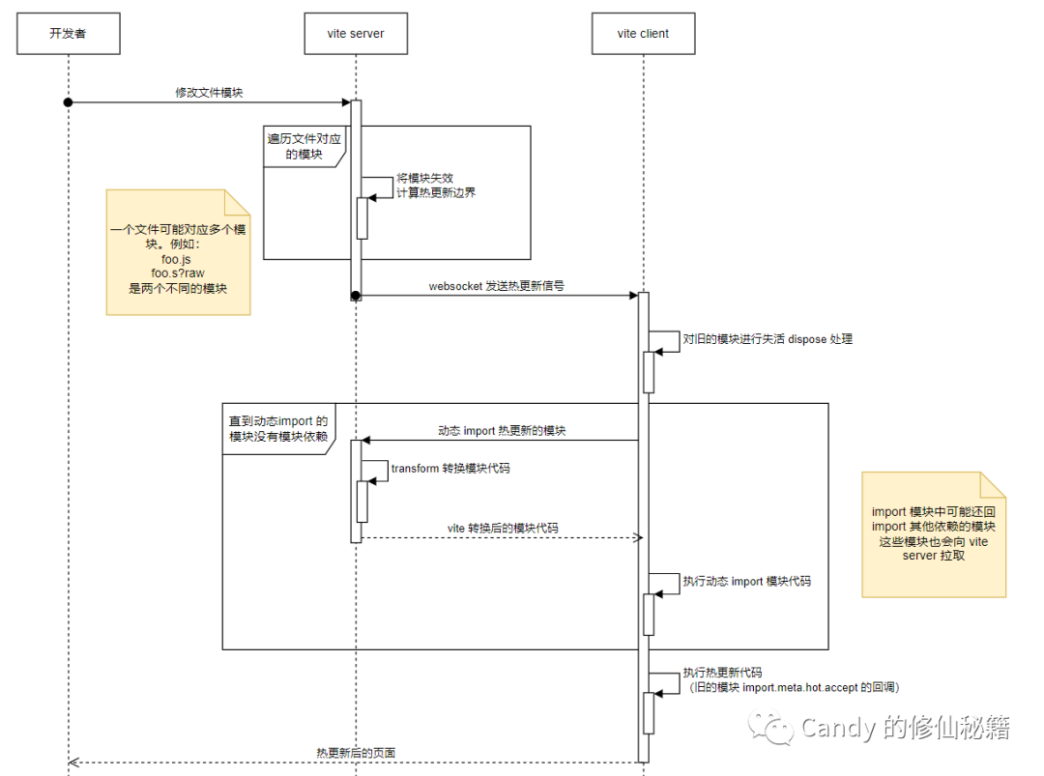
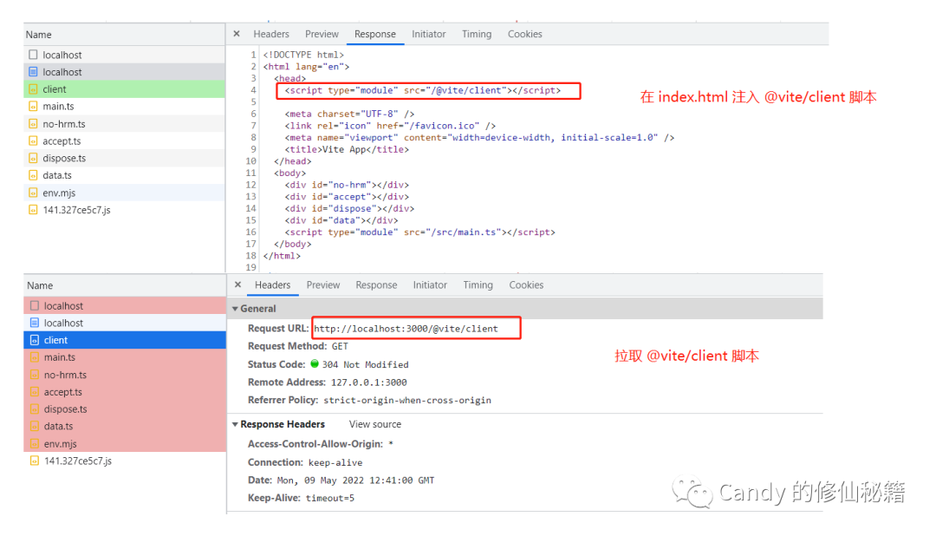
热更新流程
下面是热更新的主要流程的时序图，大家一开始可能是看不懂的，这不重要，后面会逐一细讲，只要大概清晰各个部分的时序关系即可
暂时先记住这个核心流程：
1. 修改代码，vite server 监听到代码被修改
2. vite 计算出热更新的边界（即受到影响，需要进行更新的模块）
3. vite server 通过 websocket 告诉 vite client 需要进行热更新
4. 浏览器拉取修改后的模块
5. 执行热更新的代码

Slide 14
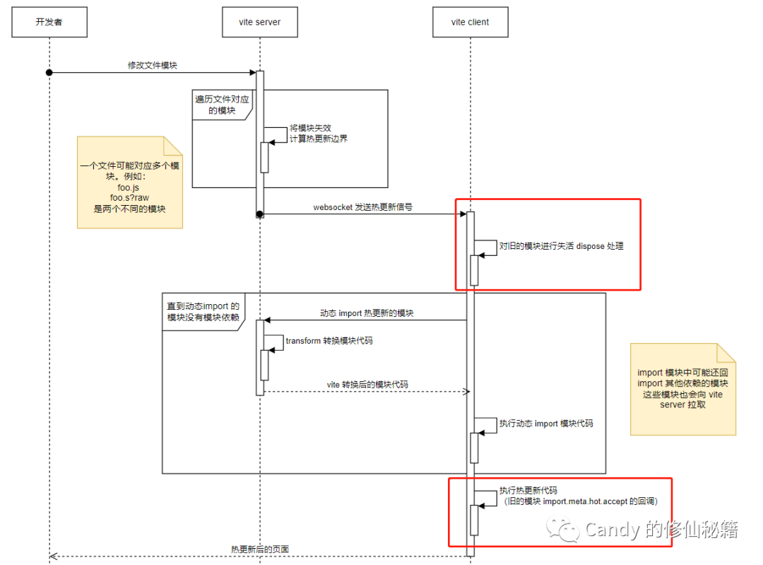
热更新 API 简介
我们先从离我们最近的浏览器端，开始介绍 ，该小节主要讲这两部分，这里主要涉及到两个 API
这里主要涉及到两个 API：
• hot.dispose[2]
• hot.accept[3]
这两个 API 定义了拉取到新的代码之后，如何进行老代码的退出，和新代码的更新
我们先来看看，没有使用热更新 API 的代码被修改时，会发生什么？

Slide 15
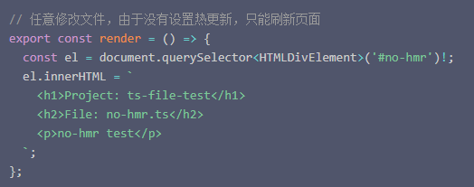

不使用热更新 API
下图主要是一个 ts 文件，直接获取到一个 DOM，并替换其 innerHTML。
展示效果：https://ask.qcloudimg.com/http-save/yehe-1140408/5c49f2bc1c80e880d8b2e07d49081b64.gif
我们可以看到，该文件没有定义热更新，当文件被修改时，整个页面都重新刷新了。因为 Vite 不知道如何进行热更新，所以只能刷新页面。

Slide 16
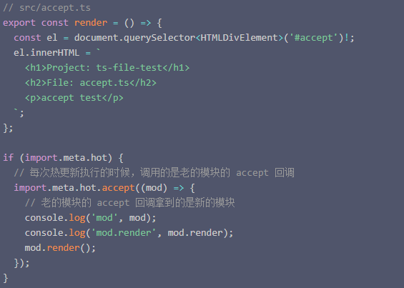
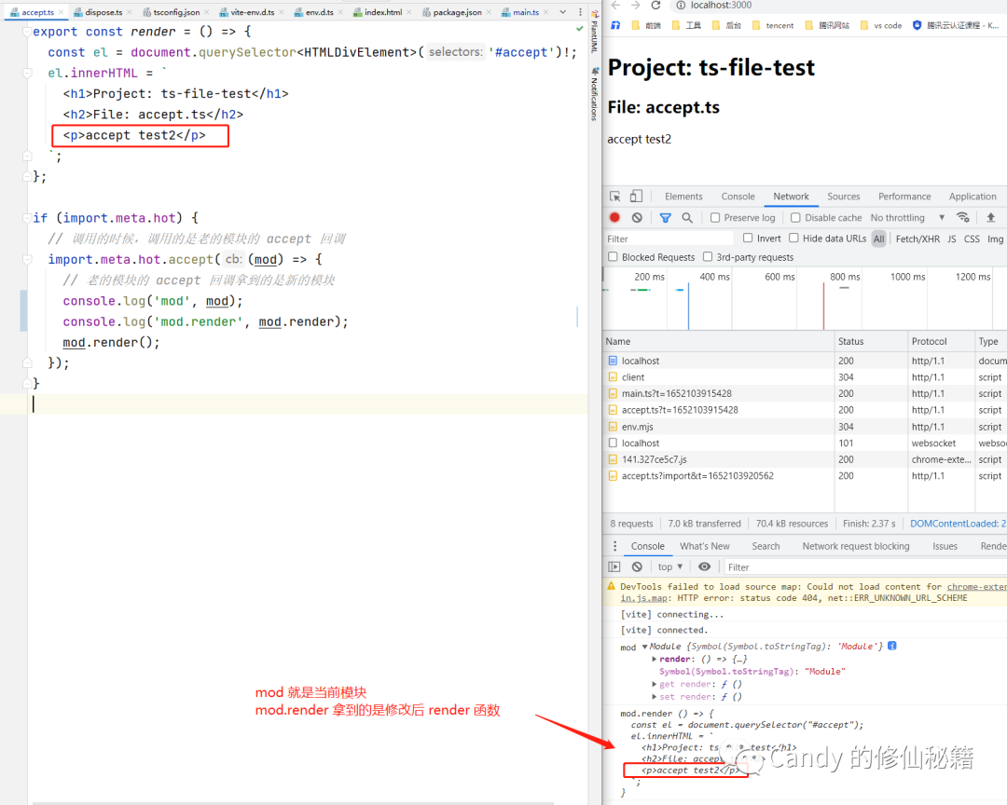

使用 hot.accept API
import.meta.hot.accept API 用于传入一个回调函数，来定义该模块修改后，需要怎么去热更新
当模块被修改时，重新执行 render 函数，设置 innerHTML 更新界面。
这时候我们定义了如何进行热更新，Vite 就不会刷新页面了（刷新页面会清空所有请求，而下图没有清空请求）。
展示效果：https://ask.qcloudimg.com/http-save/yehe-1140408/d05c1a08cde8ce30766398e64fee2d29.gif
当我们将修改该文件时（将 <p>accept test</p> 改成 <p>accept test2</p> ），之前老的模块注册的 accept 的回调就会被执行。
回调函数的参数 mod，就是修改后的模块对象，在该文件中，mod 就是一个导出了 render 函数的对象。。

Slide 17
使用 hot.dispose API
dispose 类似 hot，只是 dispose 定义的是老模块如何退出，而 hot 定义的是新模块如何更新。
什么时候老模块需要退出？
假如你的页面有个定时器，就要在老模块退出时，将定时器清除，否则每次修改，页面会新增一个定时器，页面上的定时器会越来越多，造成内存泄露。
dispose 主要用来做一些模块的退出工作。
写热更新代码非常麻烦，应该没有人会在业务中写？
热更新代码的确很麻烦，业务中基本上也不会有人写，但我们在写 Vue 代码时，确实有热更新的。
那是因为， Vite 的 vite-plugin 插件，在编译模块时加入了 Vue 热更新的代码。
Vite 本身只提供热更新 API，不提供具体的热更新逻辑，具体的热更新行为，由 Vue、React 这些框架提供。

Slide 18

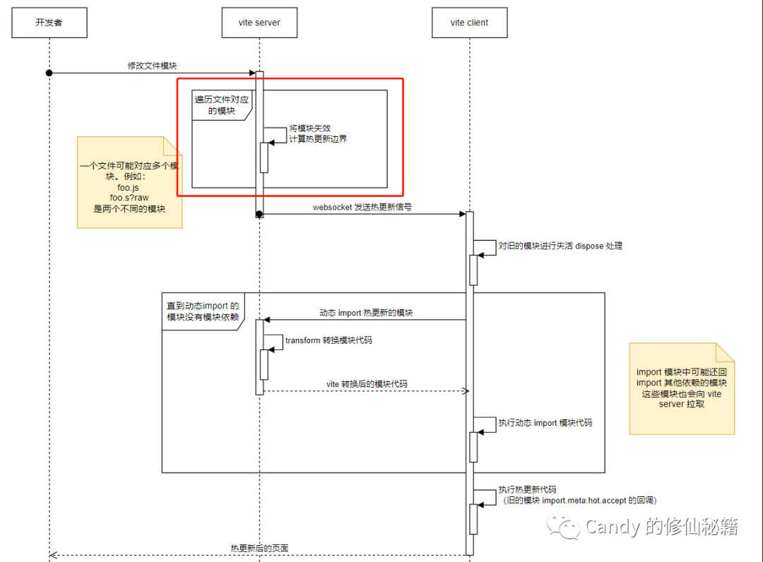
热更新边界
该小节主要讲这一部分。
什么是热更新边界？作用是什么？假设有两个文件，关系如下：
从上一小节，我们可以知道，Vue 自带了热更新逻辑，而我们写的 ts 文件，没有热更新逻辑
当 useData.ts 被修改时，这时候是会刷新页面吗？
答案是不会的。Vue 组件依赖的 ts 文件被修改，可以对这个 Vue 文件进行热更新，重新加载组件。如果刷新页面，那开发体验就不太好了。
这时候，index.vue 就被称为热更新边界——最近的可接受热更新的模块。
沿着依赖树，往上找到最近的一个可以热更新的模块，即热更新边界，对其进行热更新即可。
为什么有时候修改代码可以热更新，有时候却是刷新页面？例如在 vue 项目中修改 main.ts
修改 main.ts 时，因为往上找不到可以热更新的模块了，Vite 不知道如何进行热更新，因此只能刷新页面。
如果其他 ts 文件，能找到热更新边界，就可以直接进行热更新。

Slide 19
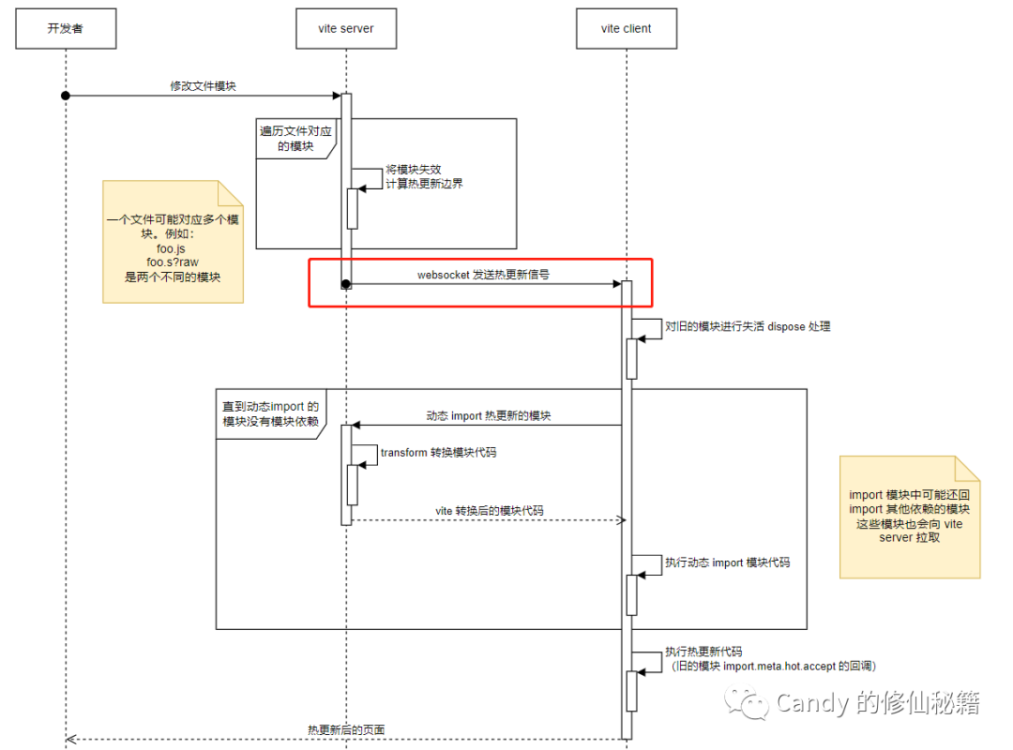
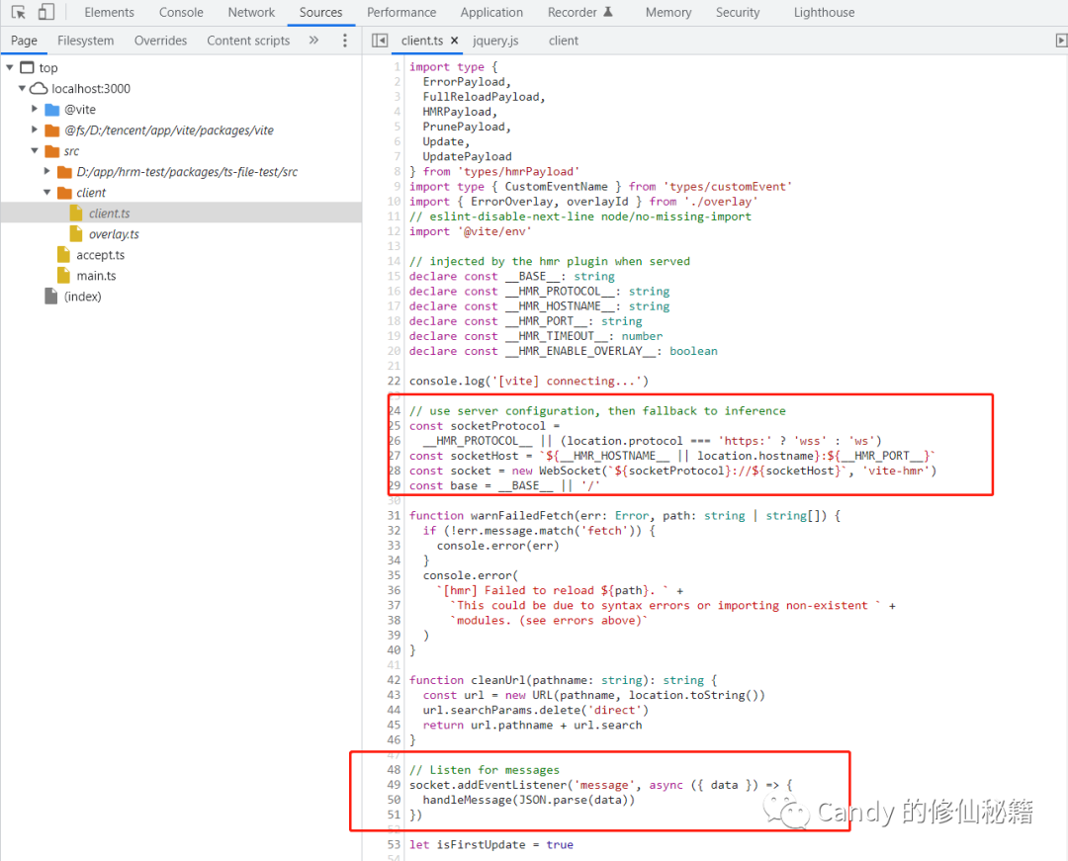
浏览器接收热更新信号
该小节主要讲这一部分。
vite dev server 会在 index.html 中，注入路径为 @vite/client 的脚本，当访问 index.html 时，就会拉取该脚本
client.ts 在加载时，会创建 websocket 并监听 message 事件

Slide 20
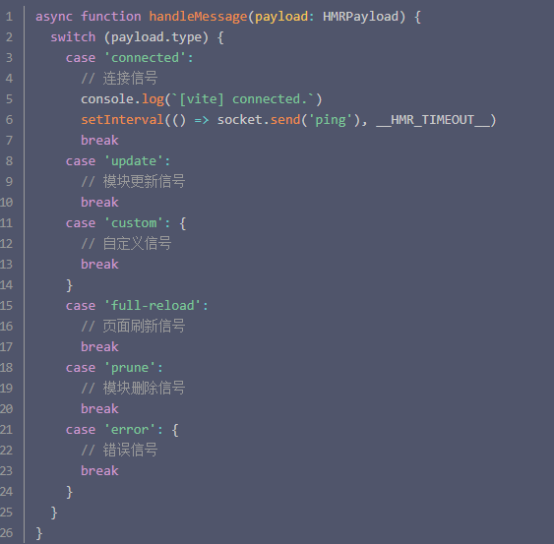
浏览器接收热更新信号
handleMessage（client文件中） 负责处理各种信号,由于篇幅有限，我们不会展开讲细节

Slide 21
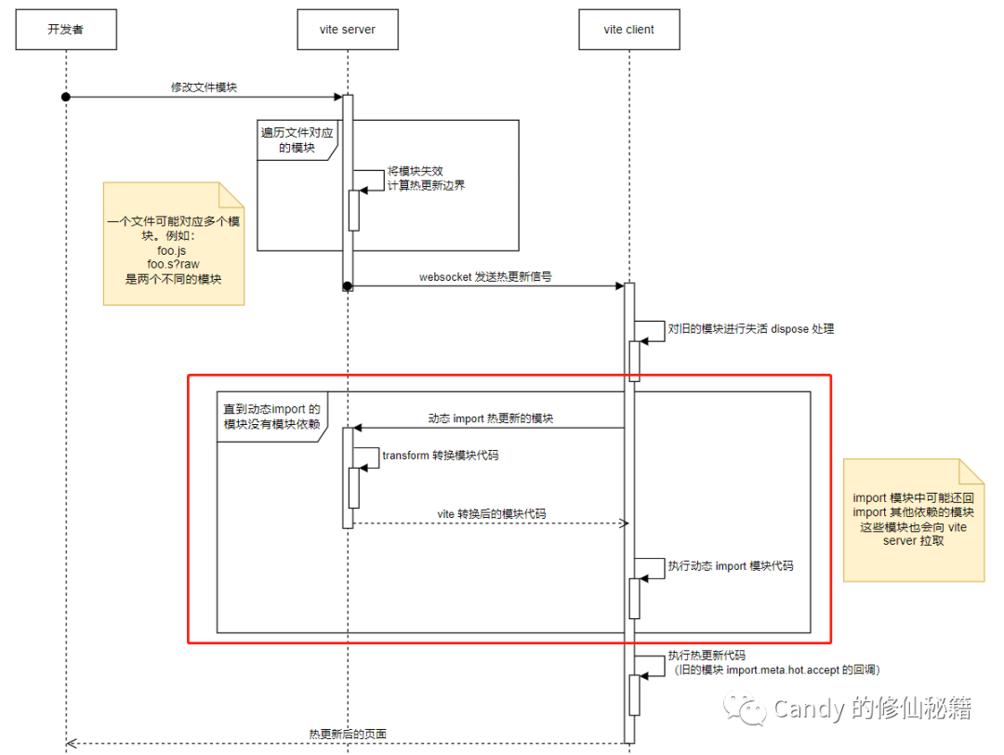
server 模块转换
模块代码转换 Vite 的核心，这部分内容太多本文只会介绍个大概，只需要知道 Vite 会转换代码即可，转换细节暂时可以不关注，把 Vite server 当做一个黑箱。
vite 的 plugin-vue 插件，将热更新代码注入到模块中，就是在编译转换模块的过程中处理

Slide 22
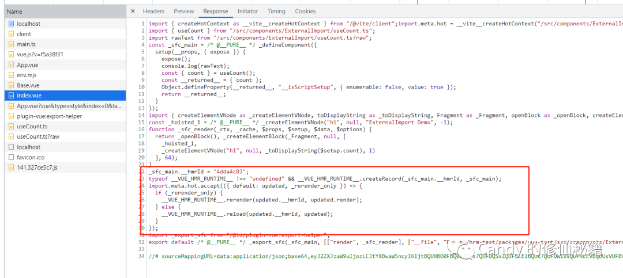
server 模块转换
从图中可以看出，index.vue 经过编译后，内容是 js 代码，其中还能看到 import.meta.hot.accept 定义热更新的回调。

Slide 23
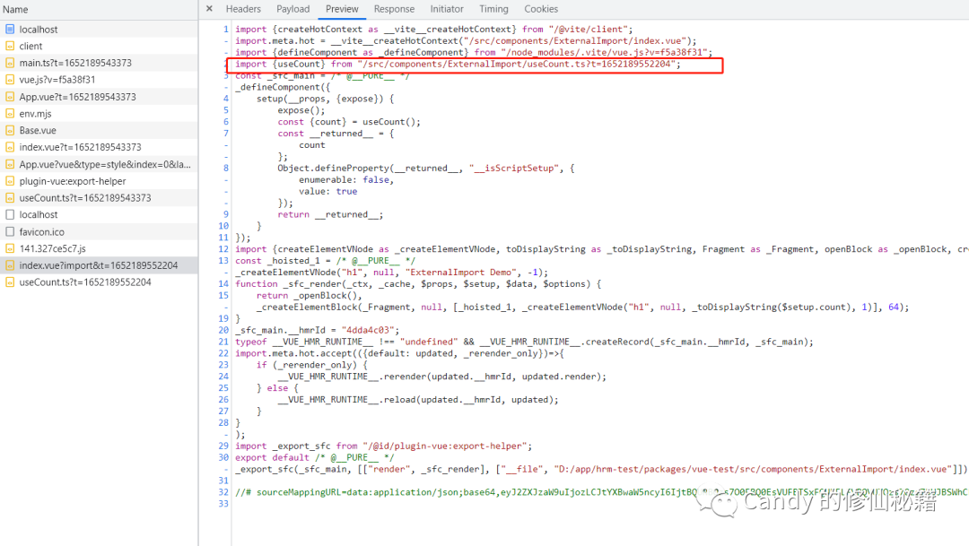
server 模块转换
假如有以下两个文件：index.vue>useData.ts,
index.vue 依赖（import）了 useData.ts
当修改 useData.ts 时，会执行以下的步骤：
1. Vite 沿着依赖树，往上找到 index.vue，作为热更新边界
2. server 将热更新边界信息，通过 websocket 传递到 client
3. client 执行老的 index.vue 的 import.meta.hot.dispose 回调
4. client 动态 import(index.vue)，动态 import 会发起一个新请求
5. Vite 会重新编译 index.vue，并发送响应给浏览器
6. 浏览器执行 index.vue 的代码（此时请求到 index.vue 虽然是 vue 后缀，但是它的内容经过编译后，是 js 代码），执行过程中遇到 import useData.ts
7. 动态拉取 useData.ts 模块，Vite 会重新编译 useData.ts
8. 执行 useData.ts 的代码
9. client 执行新的 index.vue 的 import.meta.hot.accept 回调
因为热更新边界的模块，可能会存在依赖，import 了其他模块，这些模块都需要 import 拉取，直到动态 import 的模块没有模块依赖

Slide 24
总结
那我们最后也可从时间顺序来总结一遍：
1. 监听到文件修改
2. 遍历文件对应的模块，分别计算热更新边界（即找到可以接受热更新的模块）
3. 用 websocket 通知客户端，需要热更新哪些模块
4. 客户端对老模块进行 dispose 失活处理
5. 客户端动态 import，请求需要热更新的模块
6. Vite Server 编译这些重新请求的模块，并响应请求
7. 客户端执行热更新

Slide 25
从服务器角度了解热更新

Slide 26
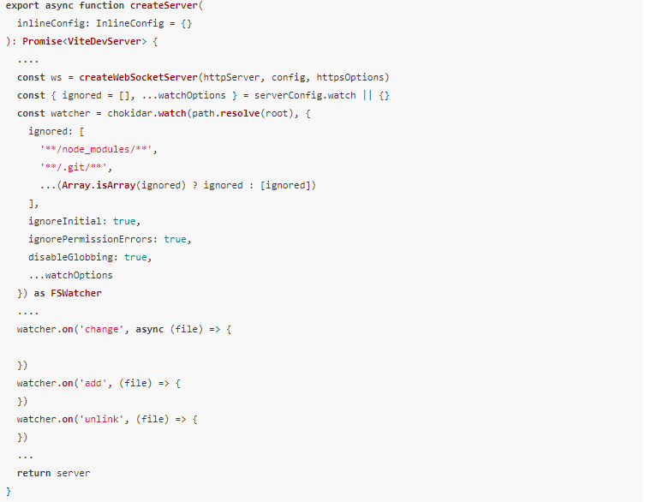
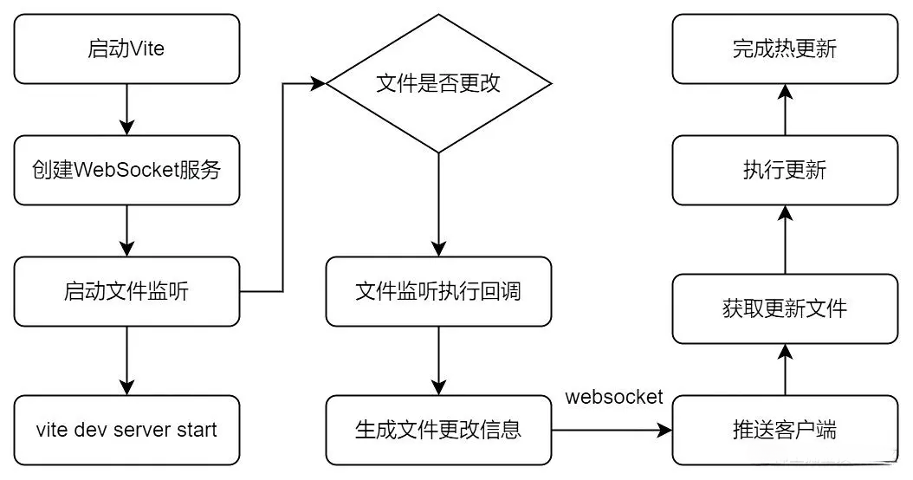
3.4 创建createServer
总结：在 Vite dev server 启动之前，Vite 会为 HMR 做一些准备工作：比如创建websocket服务，利用chokidar创建一个监听对象 watcher 用于对文件修改进行监听等等，
源码地址：node_modules\vite\dist\node\chunks\dep-6305614c.js

Slide 27
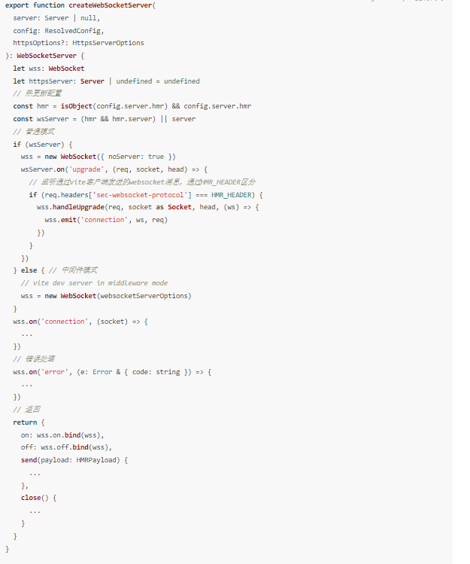
3.4.1 启动热更新：createWebSocketServer
总结：createWebSocketServer这个方法主要是创建WebSocket服务并对错误进行一些处理，最后返回封装好的on、off、 send 和 close 方法，用于后续服务端推送消息和关闭服务。

Slide 28
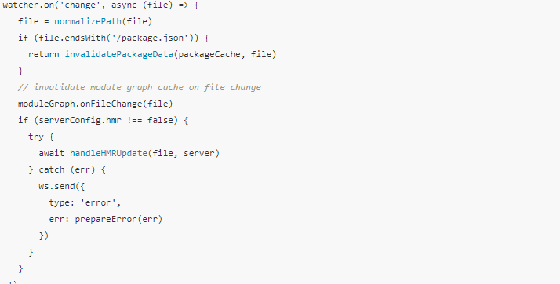
3.5 执行热更新：moduleGraph+handleHMRUpdate模块
接收到文件改动执行的回调，这里主要两个操作：moduleGraph.onFileChange修改文件的缓存和handleHMRUpdate执行热更新
源码地址：node_modules\vite\dist\node\chunks\dep-6305614c.js

Slide 29
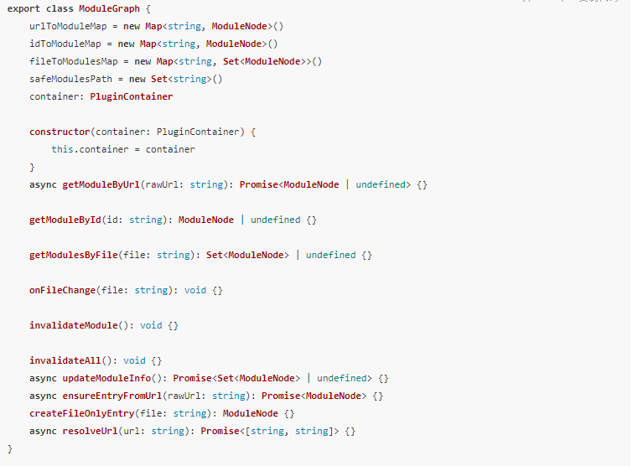
3.6 moduleGraph
moduleGraph.onFileChange这个函数：主要是用来清空被修改文件对应的ModuleNode对象的 transformResult 属性，使之前的模块已有的转换缓存失效。这块也就是Vite在热更新里的缓存机制。
源码地址：node_modules\vite\dist\node\chunks\dep-6305614c.js
*onFileChange:根据传入的file获取并清空对应ModuleNode对象的transformResult属性值
getModuleByUrl:根据 url 获取模块对应的 ModuleGraph 对象
getModuleById:根据 可能有参数的绝对路径 获取模块对应的 ModuleGraph 对象
getModulesByFile:根据 没有参数的绝对路径 获取模块对应的 ModuleGraph 对象集合 Set

Slide 30
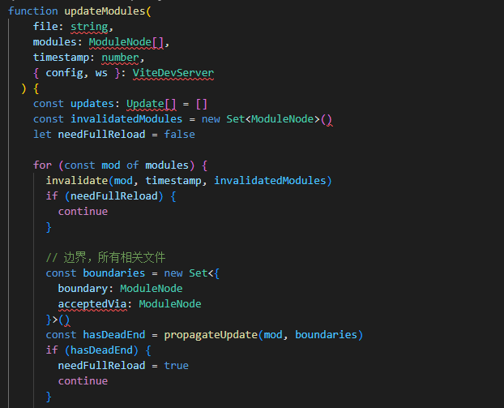
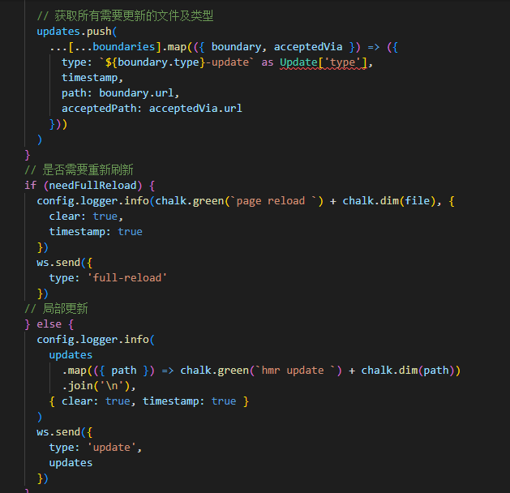
3.6 handleHMRUpdate
handleHMRUpdate 模块主要是监听文件的更改，进行处理和判断通过WebSocket给客户端发送消息通知客户端去请求新的模块代码。
boundaries 得到热更新文件，入参propageupdate计算热更新边界，返回否要进行热更新。

Slide 31
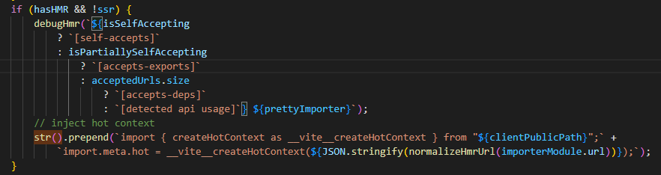
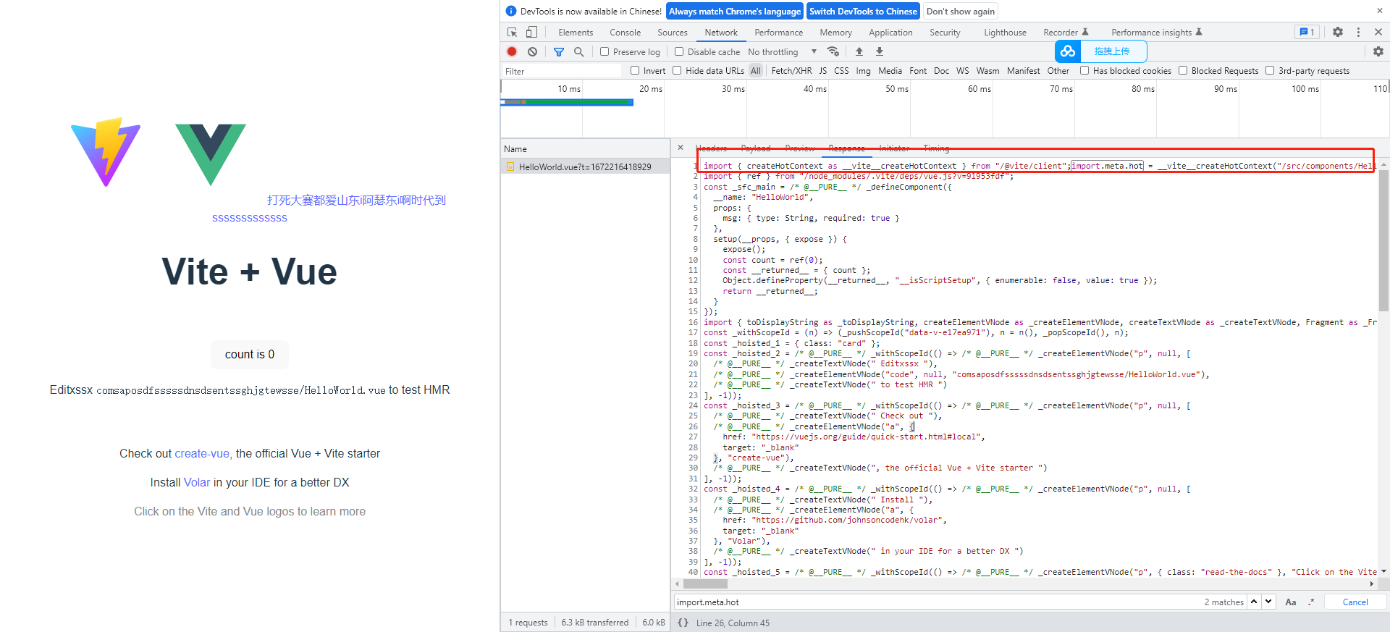
3.6 客户端：websocket通信和更新处理
当我们配置了热更新且不是ssr的时候
Vite底层在处理html的时候会把HMR相关的客户端代码写入在我们的代码中，
控制台可以看到这部分的相关内容

Slide 32
3.6 客户端：websocket通信和更新处理

Slide 33
优化：浏览器的缓存策略提高响应速度
同时，Vite 还利用HTTP加速整个页面的重新加载。设置响应头使得依赖模块(dependency module)进行强缓存，而源码文件通过设置 304 Not Modified 而变成可依据条件而进行更新。

Slide 34
总结

Slide 35
vite的依赖预构建

Slide 36
为什么要依赖预构建
首次执行时，服务器会启动node_modules模块和配置optimizeDeps的目标进行预构建
目的是为了兼容CommonJS 和 UMD : 开发阶段中，Vite 的开发服务器将所有代码视为原生 ES 模块。因此，Vite 必须先将作为 CommonJS 或 UMD 发布的依赖项转换为 ESM。
性能： Vite 将有许多内部模块的 ESM 依赖关系转换为单个模块，以提高后续页面加载性能。例如：lodash-es 有600多内置模块，当我们执行import {debounce} from ‘lodash-es’时，浏览器同时发出600多请求。依赖预构建可以把lodash-es构建成一个模块，我们就只需要一个HTTP请求了！,

Slide 37
依赖扫描
一个项目中，存在非常多的模块，并不是所有模块都会预构建，
只有 裸依赖 会执行依赖预构建，
依赖扫描的目的就是找出所有的这些第三方依赖
什么是裸依赖？
比如 import axios from “axios”
对这部分模块提前执行预构建，有利于提升性能，

Slide 38
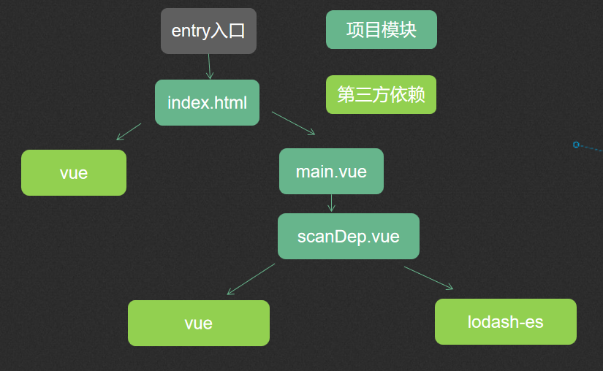
依赖扫描的核心思路
从入口HTML文件开始，根据模块的import依赖关系，来连接成一个依赖树.
深度遍历所有节点，找出所有的import语句，把import的模块记录下来
可以使用正则表达式匹配，也可以先将代码解析成AST抽象语法树，然后找到import节点，后者更准确。

Slide 39
依赖预构建的大致流程
1.先收集打包的依赖，比如我们代码中引入了vue，那么匹配到vue后到node_modules中找到对应的esm模块的js
2.然后把js储存到一个对象中
（收集依赖的过程也会用到esbuild build方法，收集过程是在一个esbuild插件完成的）
3.得到一个所有依赖的对象后，
4.再次用到esbuild对这些依赖进行编译，
5.编译后的文件存储到.vite中
下次在使用的时候直接从.vite中获取不需要再次编译。
缓存目录（默认是node_modules/.vite）下的_metadata.json文件。
存储了所有预构建的依赖信息。
项目依赖变化时， 在node_modules/.vite/package.json文件写入type：module配置，这就是为什么vite会将预构建视为ESM的原因
lodash-es

Slide 40
vite实操

Slide 41
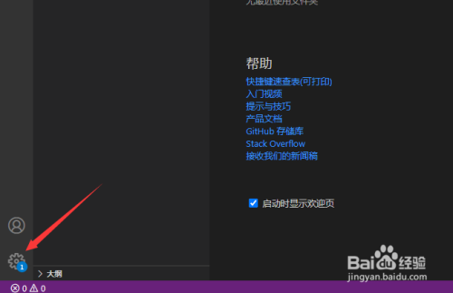
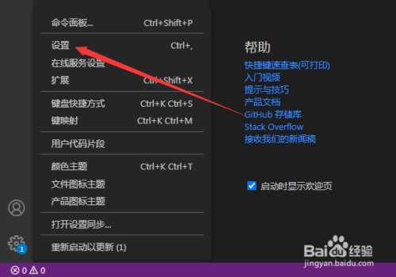
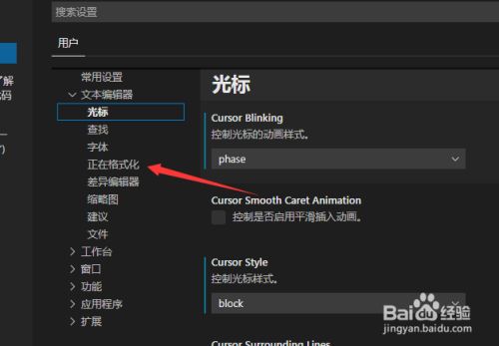
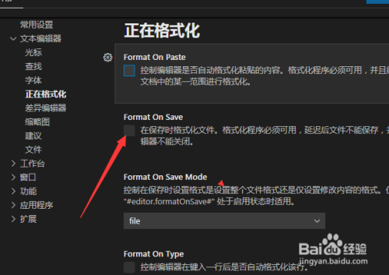
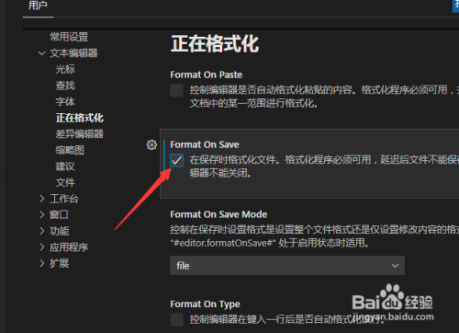
Visual Studio Code设置保存时格式化文件

Slide 42
基础配置
node版本 v14.19.1
# npm 6.x
npm create vite@latest my-vue-app --template vue
# npm 7+, extra double-dash is needed:
npm create vite@latest my-vue-app -- --template vue
# yarn
yarn create vite my-vue-app --template vue
# pnpm
pnpm create vite my-vue-app --template vue
npm i @types/node
npm i @vitejs/plugin-vue

Slide 43
tsconfig.json配置
{
"compilerOptions": {
// 其实ESNext是一个泛指, 它永远指向下一个版本. 比如当前最新版本是ES2020, 那么ESNext指的就是2021年6月将要发布的标准.
"target": "ESNext", // // 指定ECMAScript目标版本 "ES3"（默认）， "ES5"， "ES6"/ "ES2015"， "ES2016"， "ES2017"或 "ESNext"
"useDefineForClassFields": true,
"module": "ESNext", // // 设置程序的模块系统， "None"， "CommonJS"， "AMD"， "System"， "UMD"， "ES6"或 "ES2015", "ESNext", "ES2020"，只有 "AMD"和 "System"能和 --outFile一起使用，"ES6"和 "ES2015"可使用在目标输出为 "ES5"或更低的情况下。默认值：target === "ES6" ? "ES6" : "commonjs"
"moduleResolution": "Node", // 模块解析策略，ts默认用node的解析策略，即相对的方式导入
"strict": true, //启用所有严格类型检查选项。启用 --strict相当于启用 --noImplicitAny, --noImplicitThis, --alwaysStrict， --strictNullChecks和 --strictFunctionTypes和--strictPropertyInitialization
// "jsx": "preserve",//在 `.tsx`文件里支持JSX： `"React"`或 `"Preserve"`
"noUnusedLocals": true, // 若有未使用的局部变量则抛错
"sourceMap": true, //生成目标文件的sourceMap文件
"resolveJsonModule": true, //允许导入扩展名为“.json”的模块
"isolatedModules": true, //将每个文件作为单独的模块（与“ts.transpileModule”类似）。 vite中必须为true 这是因为 esbuild 只执行没有类型信息的转译，它并不支持某些特性，如 const enum 和隐式类型导入。你必须在 tsconfig.json 中的 compilerOptions 下设置 "isolatedModules": true。如此做，TS 会警告你不要使用隔离（isolated）转译的功能。然而，一些库（如：vue）不能很好地与 "isolatedModules": true 共同工作。你可以在上游仓库修复好之前暂时使用 "skipLibCheck": true 来缓解这个错误。
"esModuleInterop": true, // 允许module.exports=xxx 导出，由import from 导入.因为很多老的js库使用了commonjs的导出方式，并且没有导出default属性
"lib": [ //TS需要引用的库，即声明文件，es5 默认引用dom、es5、scripthost,
"ESNext",
"DOM"
],
// "lib": [如需要使用es的高级版本特性，通常都需要配置，如es8的数组新特性需要引入"ES2019.Array",
// "DOM",
// "ES2015",
// "ScriptHost",
// "ES2019.Array"
// ],
"skipLibCheck": true, //忽略所有的声明文件（ *.d.ts）的类型检查
// 👆是初始化默认配置
/*
在ts中导入js模块会报错找不到类型声明
仅设置 "allowJs": true 即可
注：allowJs设置true时，下方include不可以加入'src/**\/*.js'，否则报错'无法写入文件xx因为它会覆盖输入文件'
总结：和 "include": ["src/**\/*.js"] 没有任何关系
*/
"allowJs": true, // 允许编译器编译JS，JSX文件
"baseUrl": "./", // 解析非相对模块的基地址，默认是当前目录
// "typeRoots": [
// "node_modules/@types" // 默认会从'node_modules/@types'路径去引入声明文件
// ],
// "types": ["node"] // 仅引入'node'模块
// "paths"是相对于"baseUrl"进行解析
// 在vite.config里配置了路径别名resolve.alias，为了让编译 ts 时也能够解析对应的路径，我们还需要配置 paths 选项
"paths": { // 模块名到基于 baseUrl的路径映射的列表,相对于"baseUrl"进行解析,配和vite.dev.config.js里面的resolve:{alias:{}}用
"@/*": [
"src/*"
],
}
},
"include": [ //指定需要编译处理的文件列表，支持 glob 模式匹配，文件的解析路径相对于当前项目的 tsconfig.json 文件位置
"src/**/*.ts",
"src/**/*.d.ts",
"src/**/*.tsx",
"src/**/*.vue"
],
// references属性是 TypeScript 3.0 的新特性，允许将 TypeScript 程序拆分结构化(即拆成多个文件，分别配置不同的部分)。
"references": [
{
"path": "./tsconfig.node.json"
}
]
}

Slide 44
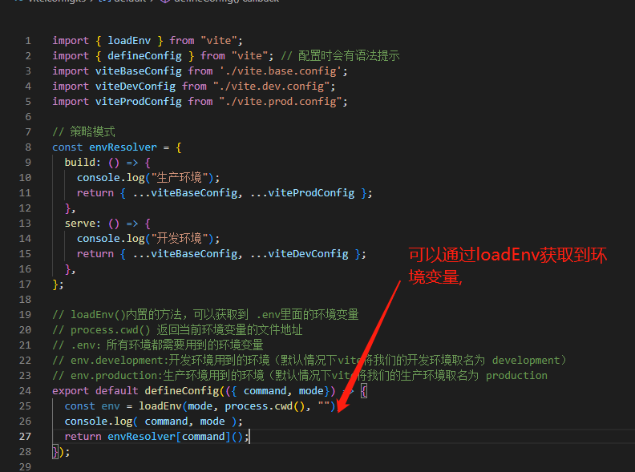
环境变量配置
第一步：新建 .env.development ; .env.production 文件；
第二步：
.env.XXXX 文件下 想要展示给客户端 需要在变量前加前缀 默认是 VITE_XXXX
也可以在 defineConfig里面添加 envPrefix:"自定义变量（规范大写）" // 配置vite注入客户端环境变量校验的env前缀

Slide 45
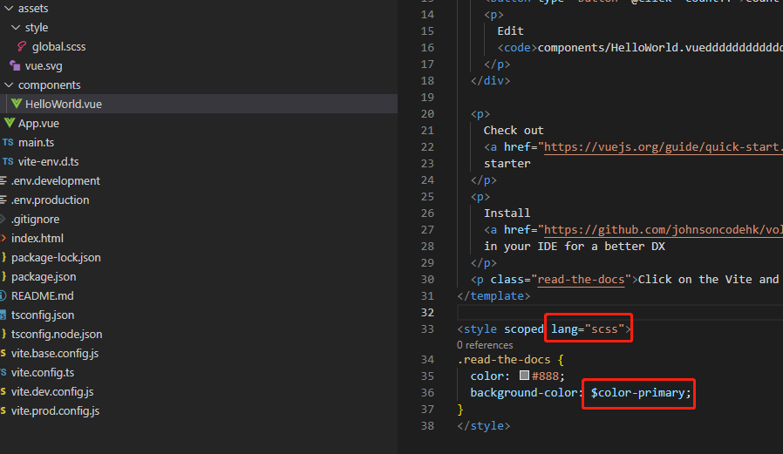
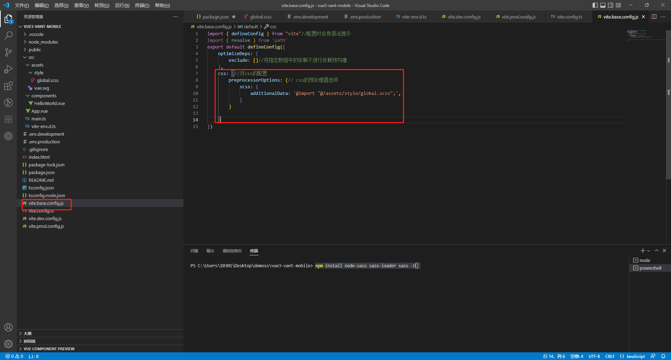
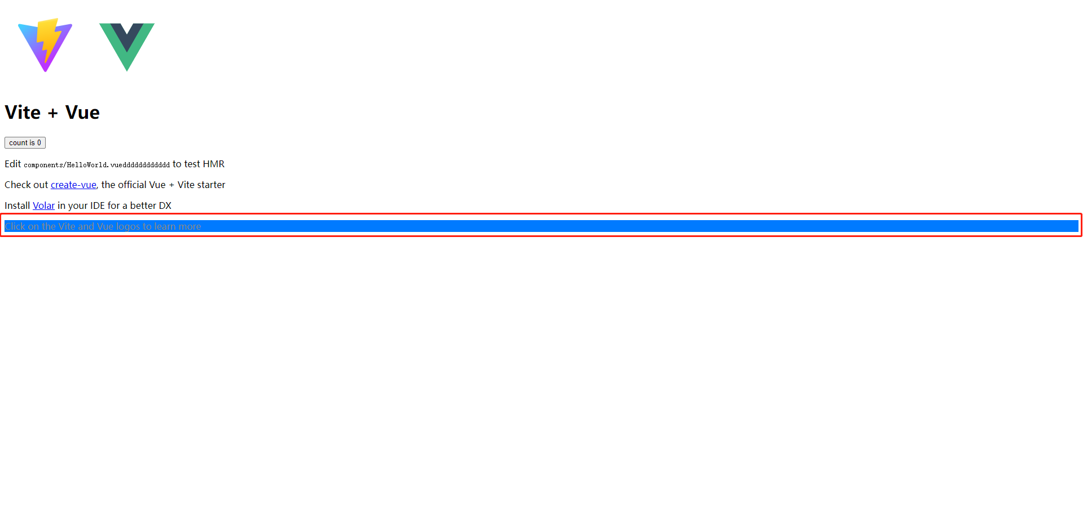
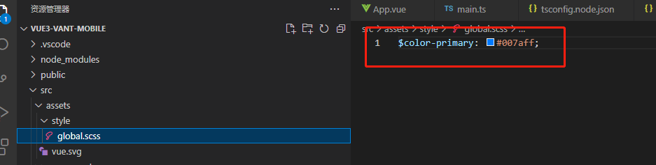
vite引入scss全局变量详解
第一步：npm install node-sass sass-loader sass -D
第二步：在src\assets\style文件夹下面创建global.scss文件
第三步：在vite.config.ts/vite.config.js中配置

Slide 46
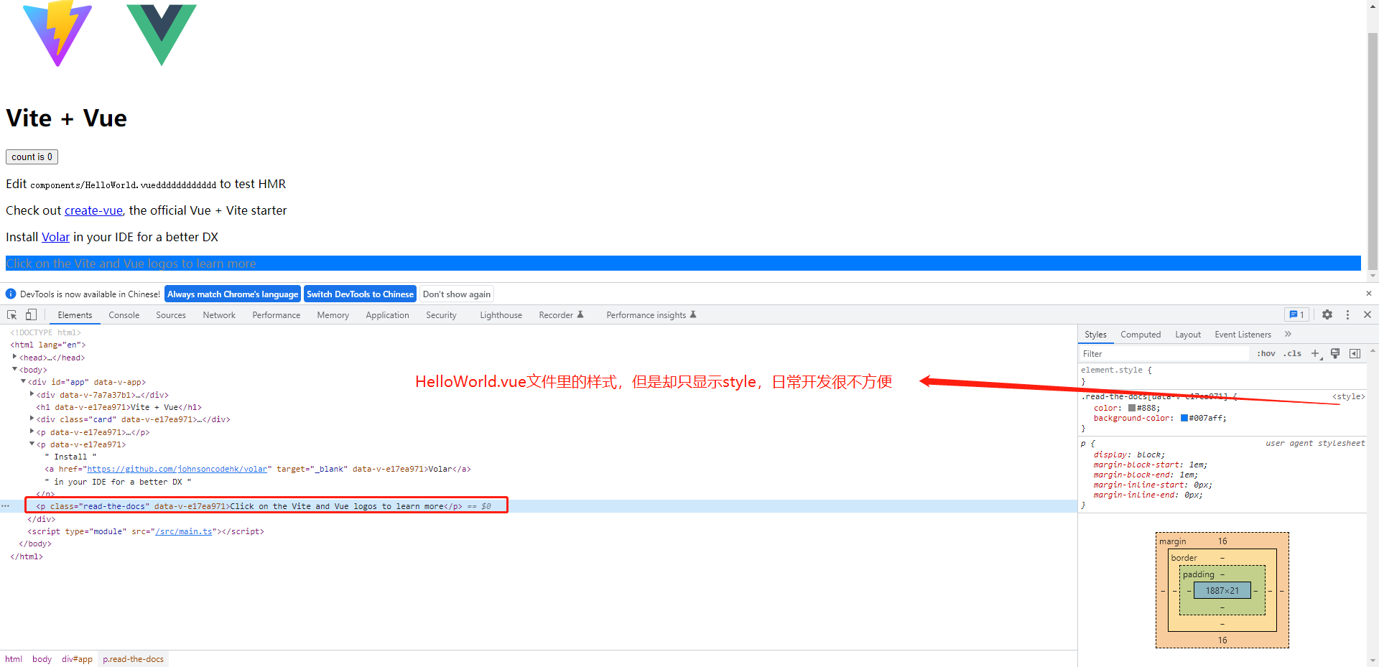
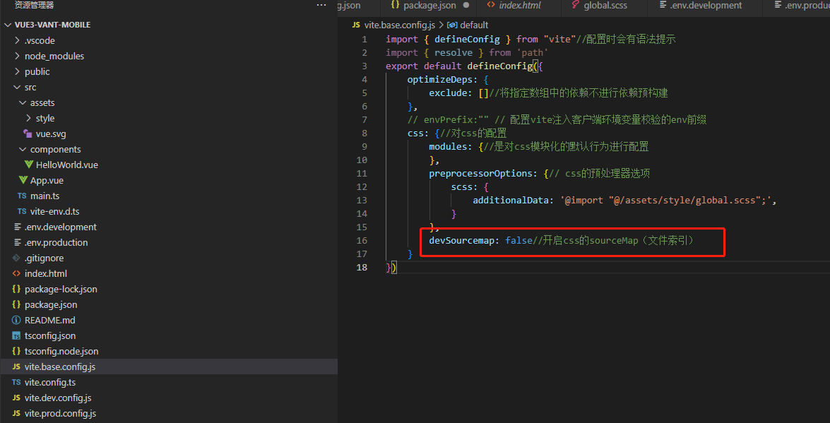
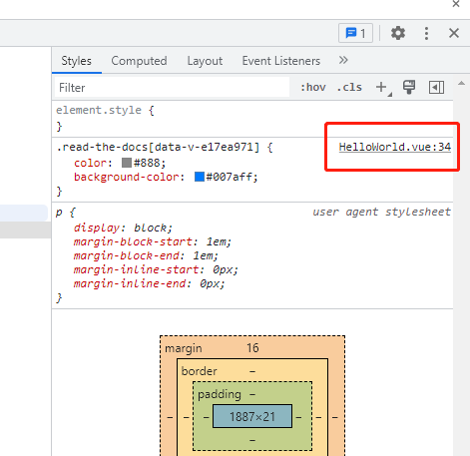
开启css的sourceMap（文件索引）

Slide 47
vite分包策略
第一步：npm i postcss-cli postcss -D；npm i postcss-preset-env -D；//postcss的预设环境里面又包含很多插件

Slide 48
启用CDN
jsdelivr：https://www.jsdelivr.com/
https://cdn.jsdelivr.net/gh/<用户名>/<仓库名>@[分支/版本号]/<文件及路径>

Slide 49
vite分包策略
浏览器的缓存策略 （**这里可不是指的 协商和强缓存 人家是自带的缓存 要注意哈！！！）
静态资源--->你的名字没有变化，那么他就不会 重新去拿
hash：只要内容有一定点变化，hash字符串完全不一样
我们的业务代码会经常变化 但是有些包泽不会例如lodash，
分包就是把一些不会常规更新的文件，进行单独打包处理

Slide 50
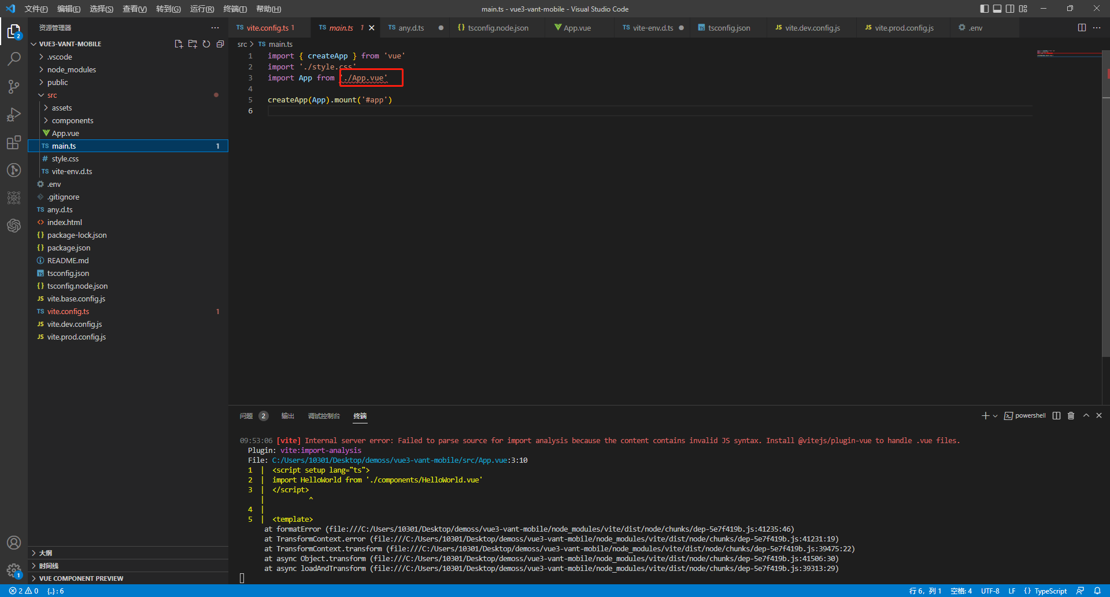
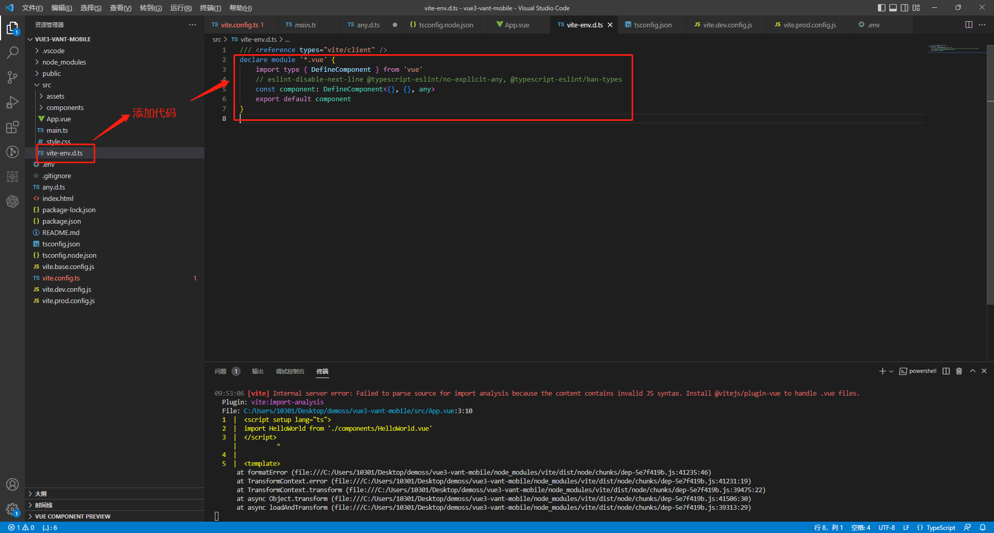
搭建日常问题
在ts项目里面，.ts文件是识别不了.vue文件，这时候就需要.d.ts声明文件来填好这个坑啦。
declare module '*.vue' {
import type { DefineComponent } from 'vue'
// eslint-disable-next-line @typescript-eslint/no-explicit-any, @typescript-eslint/ban-types
const component: DefineComponent<{}, {}, any>
export default component
}

Slide 51
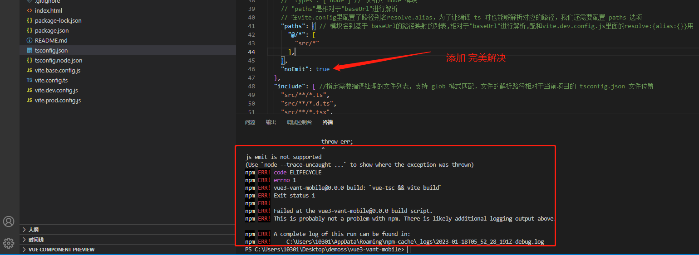
搭建日常问题
执行npm run build 时报错

Slide 52
谢谢观赏
The work report by the year-end summary, PowerPoint template
Morning for PPT

